Slide 1


“ANÁLISIS DEL COMERCIO BILATERAL POR BLOQUES USANDO UN MODELO GRAVITACIONAL AUMENTADO PERIODO 1980-2003”
Tesis de Grado
Previa a la obtención del Título de:
Economista con Mención en Gestión Empresarial,
Especialización Teoría y Política Económica
Autores:
Sindy Nieves Verdezoto
Roddy Mendoza Marriott

Slide 2
Estudios Anteriores
Jan Tinbergen (1962), trató de explicar el comportamiento de los flujos de comercio entre los países de un grupo preferencial y el resto del mundo mediante un modelo gravitacional estándar.
Bougheas (1999), demostró en su modelo una relación positiva entre el nivel de infraestructura y el volumen del comercio.

Slide 3
Estudios Anteriores
Martínez y Nowak (2002), contrastaron un modelo gravitacional aumentado para explicar los flujos de comercio bilateral entre Mercosur y la Unión Europea, cuyos resultados demuestran que el ingreso de los países exportadores e importadores tienen un efecto positivo y que el efecto de la población en los países exportadores fue negativo.

Slide 4
Introducción
En el presente estudio analizamos las determinantes de los flujos de comercio bilateral entre cinco bloques comerciales cuyo periodo de estudio comprende desde 1980 hasta el 2003.

Slide 5
Introducción
Un modelo gravitacional de comercio internacional es empíricamente contrastado para analizar la relación entre el volumen de comercio internacional y la integración regional, en donde existen países que se encuentran en diferentes etapas de desarrollo.

Slide 6
Antecedentes
Integracion Regional
PERIODO:
1980-2003
FUENTE:
Banco Mundial
ELABORACIÓN:
Autores
Bloques Comerciales | % del comercio mundial
APEC | 41,91%
CAN | O,86%
MERCOSUR | 1,35%
NAFTA | 18,96%
UNION EUROPEA | 39,01%

Slide 7
Teorías de Comercio Internacional
El modelo Ricardiano
Este modelo se centra en la ventaja comparativa y es probablemente el concepto más importante en la teoría del comercio internacional. En el modelo Ricardiano, los países se especializan en producir lo que mejor hacen.

Slide 8
El modelo de Heckscher-Ohlin
La teoría dice que el patrón de comercio internacional está determinado por diferencias en las dotaciones de trabajo. Predice que los países exportarán aquellos bienes que hacen uso intensivo de los factores abundantes localmente e importarán bienes que hacen uso intensivo de los factores que son localmente escasos.

Slide 9
Modelo de factores específicos
La teoría sugiere que si hay un incremento en el precio de un bien, los propietarios del factor de producción específico a ese bien tendrán mayores ganancias en términos reales.
Este modelo es bueno para entender la distribución de las ganancias pero inadecuado para explicar el patrón de comercio.

Slide 10
Modelo gravitacional
El modelo gravitacional, en su forma básica, predice el comercio basándose en la distancia entre países y la interacción del tamaño de sus economías.
El modelo imita Ley de Gravedad de Newton que también considera la distancia y el tamaño físico entre dos objetos.

Slide 11

Marco Teórico
Orígenes: La Manzana de Newton
En 1687, Newton propuso “La Ley Universal de Gravedad” , la cual sostiene que la fuerza de atracción entre dos objetos i y j está dada por:

Slide 12
Donde las notaciones son definidas como:
F_{ij} es la fuerza de atracción.
M_{i} y M_{j} son las masas.
D_{ij} es la distancia entre los dos objetos.
G es una constante gravitacional que depende de las unidades de peso para masa y fuerza.

Slide 13
Economistas Descubren La Gravedad
En 1962, Jan Tinbergen propone fuertemente que la misma forma funcional puede ser aplicada para modelar flujos internacionales de comercio.

Slide 14
Economistas Descubren La Gravedad
Donde:
F_{ij} es el “flujo” desde el origen i hasta el destino j.
M_{i} y M_{j} son los tamaños económicos relevantes, o lo que se conoce como PIB real de cada economía.
D_{ij} es la distancia entre los países i y j.
G es una constante de proporcionalidad.

Slide 15
Fundamentos Teóricos al Modelo Gravitacional, Anderson (1979)
Donde M_{ijk} es el flujo de dólares de bienes o K factores de un país o región “i” hacia el país o región “j”, Y_{i} y Y_{j} son los ingresos en “i” y en “j”, y son la población en “i” y en “j”, D_{ij} es la distancia entre países (regiones) y U_{ijk}es el término de error.

Slide 16
El Modelo de Gasto Puro
(2.4)
Donde: es el Ingreso en el país j.
La condición que el Ingreso debe ser igual a la oferta implica que:
(2.5)

Slide 17
El Modelo de Gasto Puro
Resolviendo la ecuación (2.5) y sustituyendo dentro de la ecuación (2.4) se obtiene:
(2.6)
Esta es la forma sencilla del Modelo Gravitacional

Slide 18
El Modelo de Participacion del Gasto Comercial
En este modelo se aplica un sistema de gasto Cobb-Douglas para bienes diferenciados: negociables y no negociables
La función de preferencia que asume Anderson (1979) es separable con respecto a la diferenciación entre bienes negociables y no negociables es decir

Slide 19
El Modelo de Participacion del Gasto Comercial
(2.7)
Donde es el gasto en bienes negociables provenientes del país i dividido por el gasto total en bienes negociables provenientes del país j y es la participación del gasto de todos los bienes negociables en el gasto total del país j quedando definido como

Slide 20
El Modelo de Participacion del Gasto Comercial
La demanda para los bienes negociables del país i en el país j (importaciones de bienes del país j al i ) quedaría definida de la siguiente manera:
(2.8)

Slide 21
El Modelo de Participacion del Gasto Comercial
La relación de la balanza comercial para el país i ,implica :
Donde el lado izquierdo de la igualdad denota que el valor de las importaciones de i más el gasto en bienes negociables, debe ser igual a las exportaciones más el gasto en bienes negociables domésticos.
(2.9)

Slide 22
El Modelo de Participacion del Gasto Comercial
Resolviendo la ecuación (2.9) para y sustituyendo dentro de la ecuación (2.8) se obtiene:
La ecuación (2.10) es la forma determinística de la ecuación gravitacional
(2.10)

Slide 23
El Modelo de Participacion del Gasto Comercial
En el caso de que la Balanza Comercial no se encuentre en equilibrio se deberia reescribir como , sabiendo que y sustituyendo dentro de las ecuaciones (2.9) y (2.10) se obtendria que:

Slide 24
El Modelo de Participacion del Gasto Comercial
(2.11)
La ecuación (2.11) en su forma lineal logarítimica para m y F, es de nuevo la ecuación gravitacional determinística.

Slide 25
Datos
Exportaciones e Importaciones Bilaterales, millones de dólares corrientes.
PIB Real, año base 1990 en millones de Geary-Khamis dólares.
Poblacion, en miles de habitantes por país.
Distancia, en miles de kilometros, (se consideran las distancias desde las capitales de cada país o sus centros económicos).

Slide 26
Datos
Indice de Infraestructura, medido por la media sobre cuatros variables: km de carreteras, km de carreteras pavimentadas, km de rieles (cada una de estas variables divididas para la densidad de la población por km²) y el promedio de líneas telefónicas por persona.

Slide 27
Datos
Tipo de Cambio Real Bilateral:
E$^{moneda local} : tipo de cambio nominal de la moneda local del país i con respecto al dólar americano.
IPC_{i} = Índice de precios al consumidor del país i (exportador), ano base 2000.
IPC_{j} = Índice de precios al consumidor del país j (importador), ano base 2000.

Slide 28
Modelo Gravitacional Estándar
Para las exportaciones bilaterales con cada par de socios comerciales están dados por:

Slide 29
Modelo Gravitacional Estándar
Para las importaciones bilaterales con cada par de socios comerciales están dados por:

Slide 30
Modelo Gravitacional Aumentado
    Incluye variables de Infraestructura.

Slide 31
Modelo Gravitacional Aumentado
Incluye variables de Infraestructura.

Slide 32
Modelo Gravitacional Aumentado
Incluye el Tipo de cambio Real Bilateral y la diferencia en el ingreso per capita.

Slide 33
Modelo Gravitacional Aumentado
Incluye el Tipo de cambio Real Bilateral y la diferencia en el ingreso per capita.

Slide 34
Variables Econométricas
lpib_{i} Logaritmo del Pib Real del bloque i (exportador).
lpib_{j} Logaritmo del Pib Real del bloque j (importador).
lpop_{i} Logaritmo de la población del bloque i (exportador).
lpop_{j} Logaritmo de la población del bloque j (importador).
ld_{ij} Logaritmo de distancia entre el bloque i y j.
linfra_{i} Logaritmo de la infraestructura del bloque i (exportador).
linfra_{j} Logaritmo de la infraestructura del bloque j (importador).
ltrc_{ij} Logaritmo del tipo de cambio real bilateral.
lydif_{ij} Logaritmo de la diferencia al cuadrado del ingreso per cápita.

Slide 35
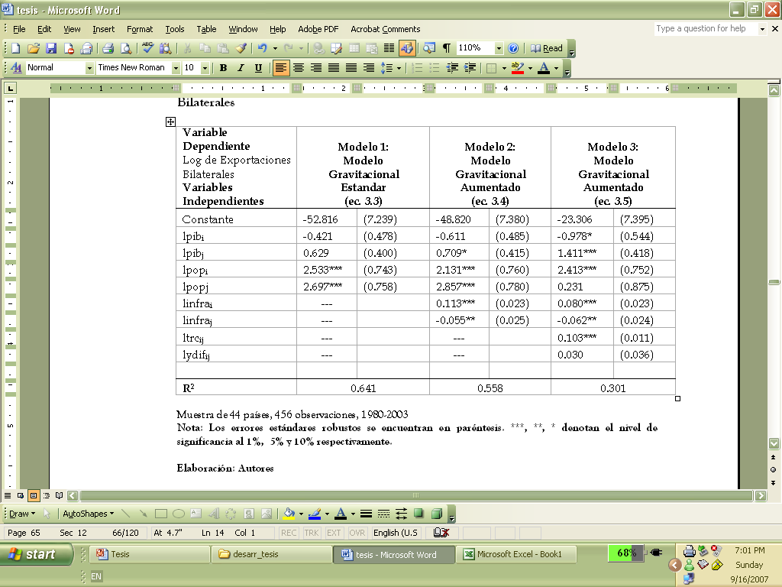
Resultados de estimaciones con efectos fijos para las Exportaciones Bilaterales
Muestra de 44 países, 456 observaciones, 1980-2003
Nota: Los errores estándares robustos se encuentran en paréntesis. ***, **, * denotan el nivel de significancia al 1%, 5% y 10% respectivamente.
Elaboración: Autores

Slide 36
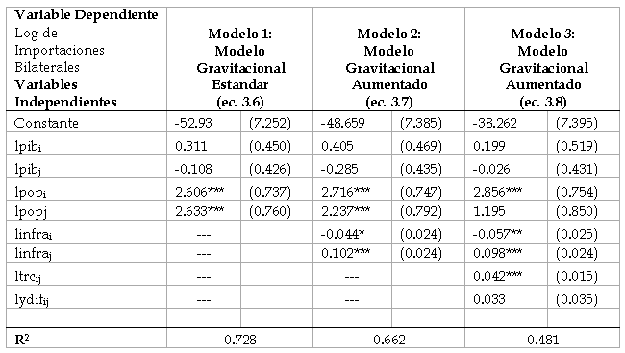
Resultados de estimaciones con efectos fijos para las Importaciones Bilaterales
Muestra de 44 países, 456 observaciones, 1980-2003
Nota: Los errores estándares robustos se encuentran en paréntesis. ***, **, * denotan el nivel de significancia al 1%, 5% y 10% respectivamente.
Elaboración: Autores

Slide 37
Conclusiones
La población de los bloques exportadores e importadores tienen una influencia positiva en el comercio bilateral entre bloques comerciales.
La infraestructura de los bloques exportadores tiene una relación positiva con el volumen de las exportaciones bilaterales y negativa con las importaciones bilaterales.

Slide 38
Conclusiones
Una depreciación del tipo de cambio real bilateral aumentan las exportaciones e importaciones bilaterales.

Slide 39
Conclusiones
Presencia de economías a escala en los bloques grandes: Unión Europea y Apec, donde se demuestra empíricamente que son bloques netamente exportadores, mientras que los bloques pequeños como: CAN, MERCOSUR y NAFTA tienden a importan más bienes de los que exportan.

Slide 40
Extensiones
Una extensión que se podría realizar a esta investigación sería introducir en la ecuación gravitacional un rezago de la variable dependiente como variable explicativa usando el método generalizado de momentos de Arellano y Bond (1991).

